Slide 1
Региональный ресурсный центр для развития и поддержки социально-ориентированных некоммерческих организаций Курганской области

Slide 2
Детская общественная организация Курганской области «Открытый мир»
Дата создания организации: 29 мая, 1991 года.
Цели организации: защита и реализация основных прав детей и молодёжи; организация досуга детей; воспитание нравственности, толерантности, духовности и патриотизма в детях; обеспечение преемственности поколений; развитие творческих способностей и содействие реализации детьми и молодёжью их социального потенциала; развитие добровольческого движения.
Сайт организации:www.openworld.ow-tour.ru,
Е-mail: openworld@ow-tour.ru

Slide 3
Цель Программы РРЦ для СО НКО: Содействие успешности развития некоммерческого сектора через развитие инфраструктуры поддержки социально- ориентированных НКО Курганской области.
Задачи Программы РРЦ для СО НКО :
Организация деятельности Ресурсного центра для СО НКО Курганской области;
Предоставление комплекса информационных, консультационных, методических услуг для действующих и создаваемых СО НКО;
Организация взаимодействия и активного участия СО НКО;
Проведение благотворительных и добровольческих акций.

Slide 4
Сроки реализации Программы РРЦ для СО НКО: декабрь 2014 – ноябрь 2016 года. Территория реализации Программы РРЦ для СО НКО : Курганская область. Источники финансирования Программы для СО НКО: субсидия из федерального бюджета, доходы от собственной хозяйственной деятельности ДОО КО «Открытый мир».

Slide 5
Региональный Ресурсный центр для СО НКО оказывает следующие виды услуг:
Информационные услуги:
- Рассылка полезной информации в СО НКО Курганской области;
- Пользование методическим фондом ДООКО «Открытый мир».
Консультационные услуги по актуальным вопросам деятельности СО НКО:
«Новое в законодательстве о некоммерческих организациях»;
«Разработка и управление проектами»;
«Оценка и мониторинг проектов»;
«Привлечение ресурсов»;
Поддержка инициативных групп, желающих зарегистрировать НКО.
Методические услуги:
Проведение семинаров-тренингов для специалистов и волонтеров СО НКО.

Slide 6
Мероприятия Программы РРЦ для СО НКО:
Академия гражданского образования:
участники: 25 СО НКО, 500 представителей СО НКО. 4 направления:
- «Менеджмент и мониторинг проектной деятельности»,
- «Управление человеческими ресурсами НКО»,
- «Финансово-юридическое направление»,
- «Открытое для населения СО НКО».
Школа практического участия:
участники 10 представителей от 10 СО НКО. 2 программы:
«Независимая система оценки организаций, оказывающих социальные услуги»
«Участие СОНКО в процессах открытости органов исполнительной власти и местного самоуправления».
Ассоциация лидеров СО НКО региона: участники не менее 20 лидеров СО НКО
Конкурс сайтов и годовых отчетов СО НКО региона
Форум «Социальное Зауралье: новые перспективы»
Формирование базы СО НКО Курганской области
Сборник лучших практик реализации проектов СО НКО региона

Slide 7
Сведения о достижении показателей результативности
№ | Показатель результативности, установленный соглашением | Значение показателя , установленное соглашением | Фактическое значение показателя по итогам 3 квартала 2015 г.
1 | Количество муниципальных образований Курганской области, в которых осуществляется деятельность СО НКО, получивших информационную, консультационную и методическую поддержку | 10 | 8
2 | Количество семинаров для работников и добровольцев СО НКО | 30 | 13
3 | Количество СО НКО, принявших участие в семинарах | 30 | 61
4 | Количество работников и добровольцев социально ориентированных некоммерческих организаций, принявших участие в мероприятиях программы | 5000 | 1587
5 | Количество размещенных публикаций в СМИ по вопросам деятельности социально ориентированных некоммерческих организаций и издание тематических информационных материалов | 150 | 412

Slide 8
Сведения о достижении показателей результативности
№ | Показатель результативности, установленный соглашением | Значение показателя , установленное соглашением | Фактическое значение показателя по итогам 3 квартала 2015 г.
1 | Количество социально ориентированных некоммерческих организаций, которым оказана информационная, консультационная и методическая поддержка | 30 | 66
2 | Количество проведенных конференций и семинаров, направленных на выявление, обобщение и распространение лучшей практики реализации проектов социально ориентированных некоммерческих организаций | 4 | 11
3 | Количество работников социально ориентированных некоммерческих организаций, принявших участие в мероприятиях, для осуществления которых использована субсидия | 12 | 60
4 | Количество добровольцев социально ориентированных некоммерческих организаций, принявших участие в мероприятиях, для осуществления которых использована субсидия | 100 | 157
5 | Количество социально ориентированных некоммерческих организаций, которым оказано содействие в привлечении труда добровольцев | 2 | 2
6 | Количество добровольцев, которые были привлечены к участию в деятельности социально ориентированных некоммерческих организаций | 35 | 38

Slide 9
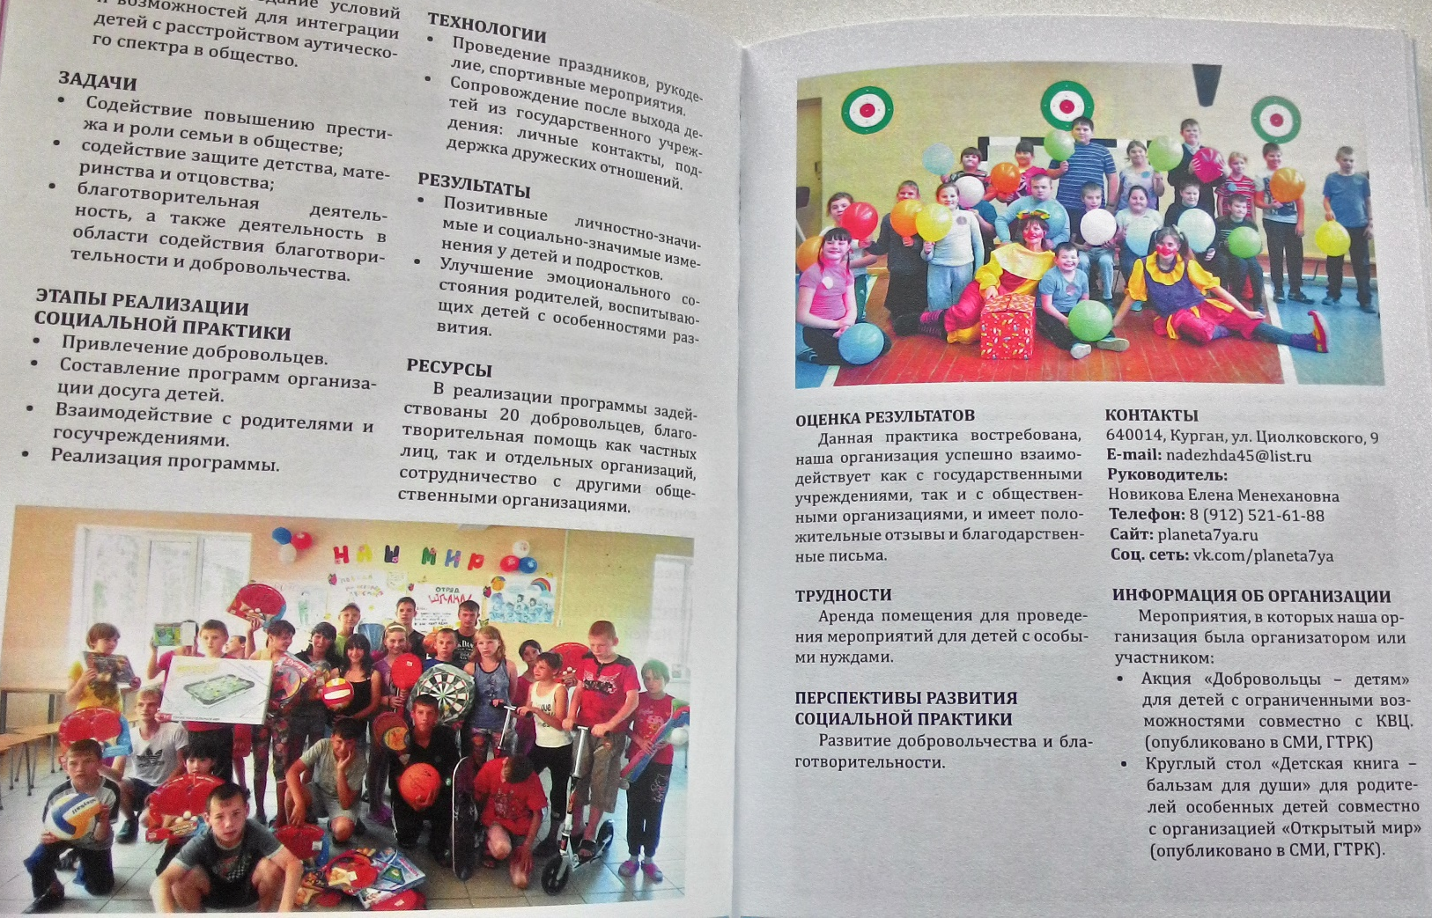
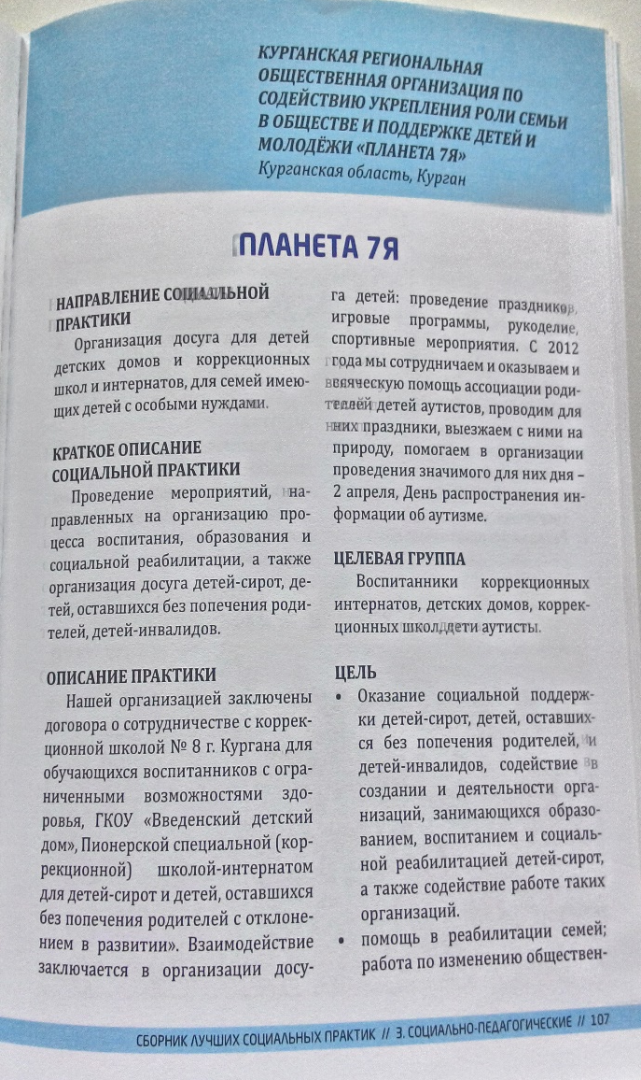
«Планета 7Я» «Психологическая помощь людям пожилого возраста, проживающим в условиях сельской местности».

Slide 10
